Slide 1




1894. 1894. Annabelle’s Dances
William K.L. Dickson
z
z

Slide 2
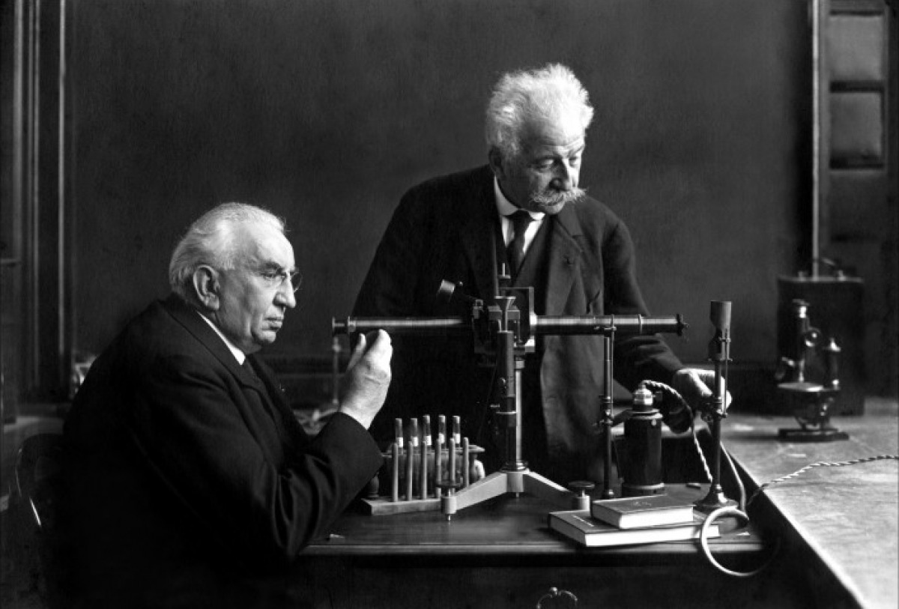
Los Lumière: los creadores del cine de masas

Slide 3

Las primeras vistas…
La salida de los obreros de la fábrica

Slide 4
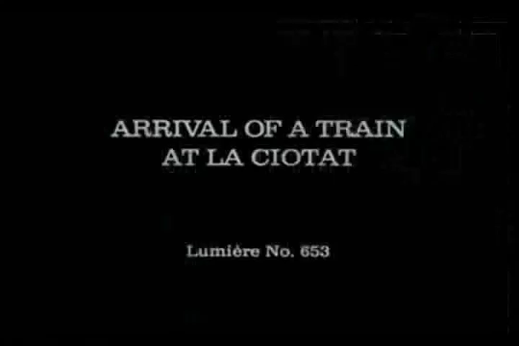
Las primeras vistas…
La llegada del tren

